Slide 1
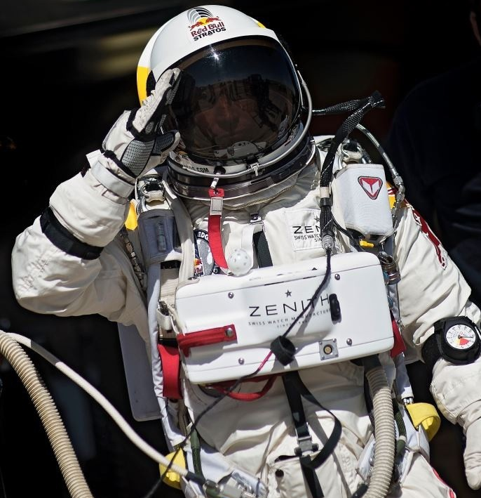
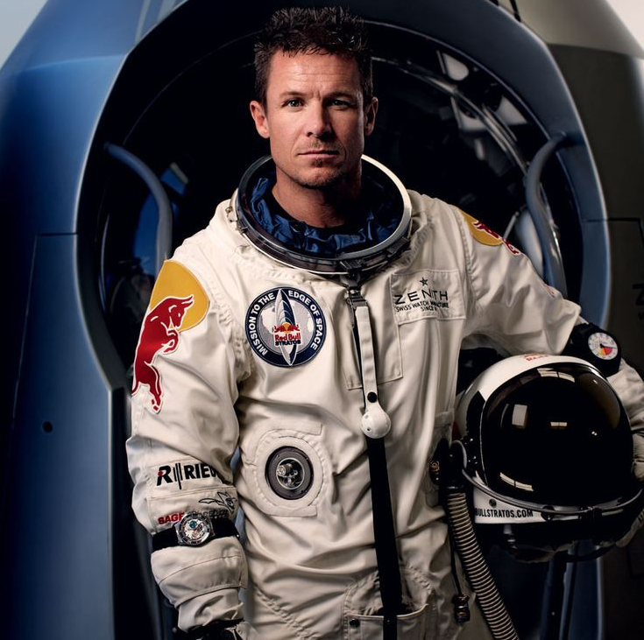
PLONGÉE VERTIGINEUSE :
L'EXPLOIT DE FELIX BAUMGARTNER MODÉLISÉ EN CHUTE LIBRE

Slide 2
1.
présentation du sujet
4.
2.
5.
3.
6.
2
Sommaire :
Simulation de la chute libre de Felix Baumgartner
Exploitation des données expérimentales
éventuelles difficultés rencontrées
Modélisation de la chute libre
n
conclusion
1

Slide 3
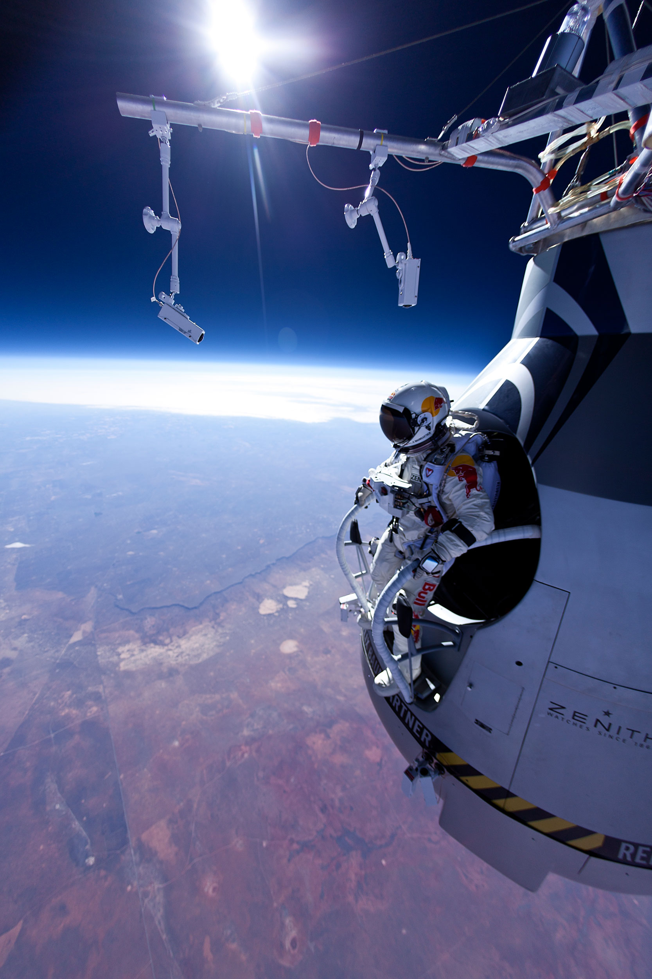
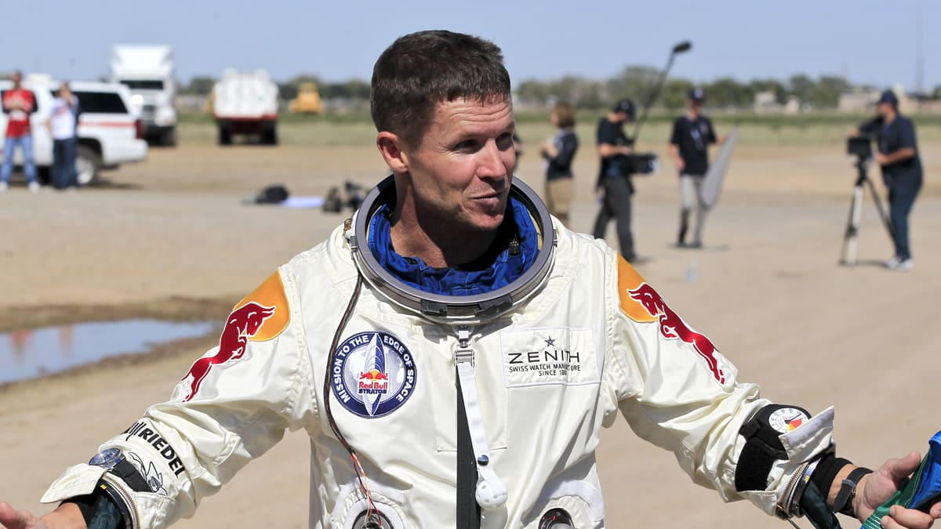
2
Un saut à plus de 40km...
Bienvenue dans cette exploration captivante de l'exploit audacieux de Felix Baumgartner, le parachutiste autrichien qui, le 14 octobre 2012, a défié l'atmosphère terrestre en sautant de 39 km de haut. Il a établi de nouveaux records mondiaux en dépassant le mur du son à une vitesse maximale de 377 m/s. Ce projet se propose de présenter une modélisation novatrice de l'exploit mémorable de Baumgartner.

Slide 4
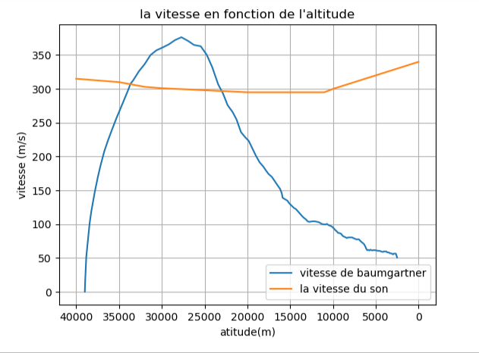
2. Exploitation des données expérimentales
3
Le sujet de notre étude est le système associé à Baumgartner, incluant son équipement. Sa masse était de 120 kg, et il a débuté son saut à partir d'une altitude de 39 000 mètres avec une vitesse initiale de zéro.
vitesse de Baumgartner
vitesse du son
Vitesse Maximale de Baumgartner : 376,39 m/s.
Altitude de la Vitesse Maximale : 27 710 m.
Plage d'Altitudes Supersoniques : de 23 100 m à 33 600 m.
3.

Slide 5
3 . Modelisation de la chute libre
4
Bilan des forces
on va calculer 𝑔𝑧(accélération de la pesanteur), la composante a en fonction de l’altitude :
p⃗
F⃗
d’apres la lois universelle:
F⃗= -G*MbMt/r^2
comme le poid est la seul force on obtient:
g⃗= - GMt/r^2
G :Constante gravitationnelle en m³ kg⁻¹s⁻²
Mt :Masse de la Terre en kg
Mb : Masse de Baumgartner
r : Distance entre le centre de la Terre et l'objet à l'altitude z
on remarque que plus l’latitude diminue, plus l’acceleration augmente

Slide 6
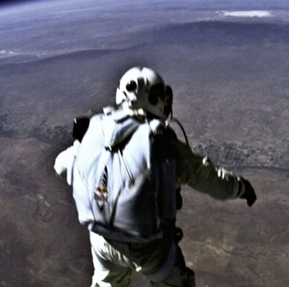
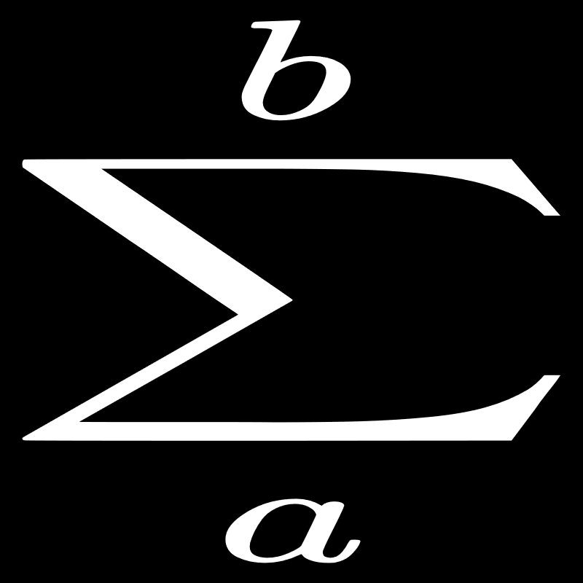
La force de traînée 𝐹:
La force de frottement de l'air, également appelée résistance de l'air ou force de traînée s'oppose au mouvement de Baumgartner dans l'air.
F=1/2 *cz*s*rho*v²
cz: le coefficient de traînée.
rho: masse volumique de l’air (kg/m³)
v: vitesse de Baumgartner (m/s)
s: surface de Baumgartner (m²)
À partir de la condition d'équilibre des forces, projetée selon l'axe (O 𝑧):
F=0
On a :
v=√(2*m*g)/(cz*rho*s)
5
La vitesse maximale théorique de Baumgartner est de 49,81 m/s. Comme la vitesse mesurée,vbt est infèrieure à vb max nous concluons que la condition d'équilibre ne peut être appliquée.

Slide 7
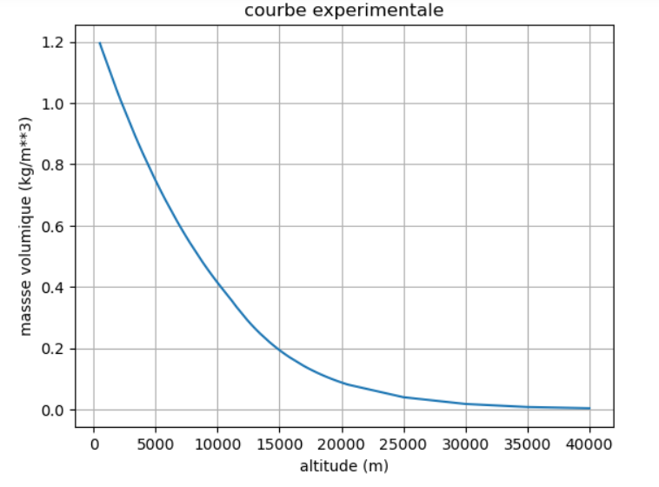
6
variation de la masse volumique
On modelise d’abord les variations de la masse v de Baumgartner parr rapport a son l’altitude
la masse volumique depend de la pression et de la temperature

Slide 8
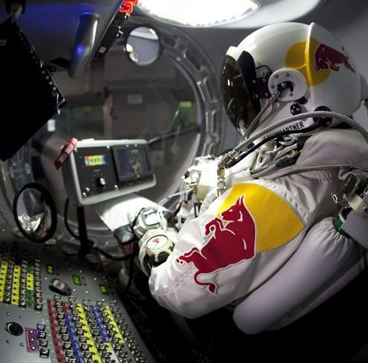
ENSUITE EN UTILISANT LA LOI DES GAZ PARFAITS :
7
1
2
P.V=n.R.T
rho=(P.M)/(R.T)
P:la pression du gaz (en pascals, Pa),
V :le volume du gaz (en mètres cubes, m³).
n : est la quantité de matière de gaz (en moles).
R : la constante des gaz parfaits (8.314 (J.mol⁻¹.k⁻¹)
M:masse molaire(g/mol)
La pression et la température dépendent de la masse volumique de Baumgartner. Ainsi, grâce à la variation de la pression et de la température, nous avons pu modéliser la variation de la masse volumique théorique et la comparer avec celle mesurée.

Slide 9
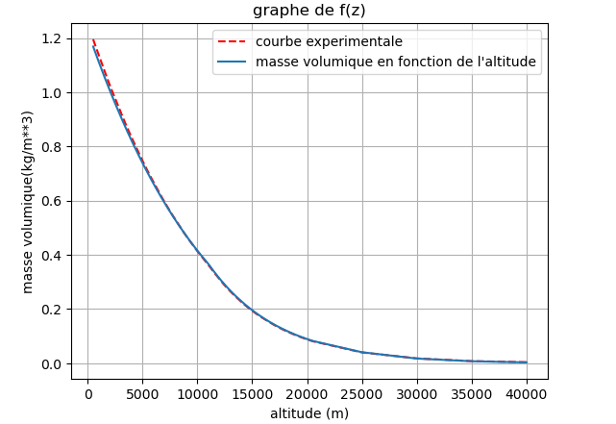
8
La vitesse maximale théorique de Baumgartner est de 344.10m/s. Comme la vitesse mesurée,vbt_new est infèrieure à vb max nous concluons que la condition d'équilibre ne peut être appliquée.

Slide 10

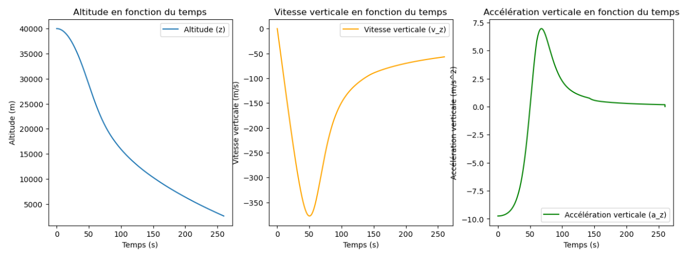
4. Simulation de la chute libre de Felix Baumgartner
9
F⃗= m*a
Ce projet utilise la méthode d'Euler-Cromer pour simuler la chute libre de Baumgartner. Par itérations successives, nous calculons l'accélération, la vitesse et l'altitude, assurant ainsi une représentation précise du mouvement tout au long de la descente
a_{z}= g+(1/m)*(0.5*cz*MassVol_th(z)*v²*s)
on utilisant la méthode d’Euleur_Cromer :
v_{i+1}=v_{i} +Accel(v_{i},z_{i})∗Δ𝑡
z_{i+1}=z_{i} + v_{i}*Δ𝑡

Slide 11
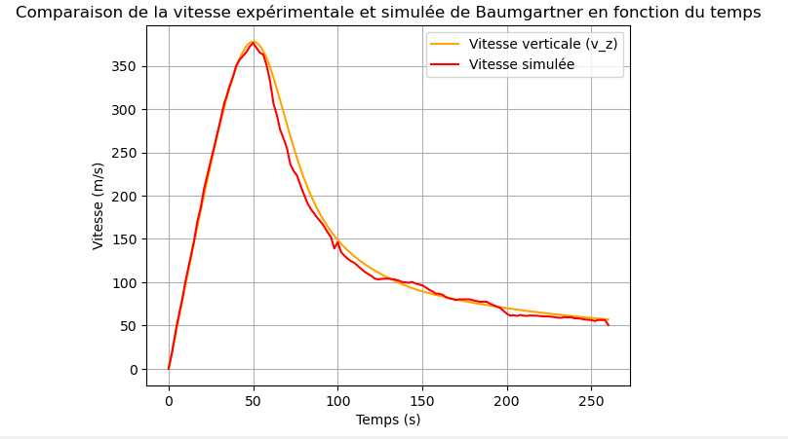
10
Baumgartner ouvre son parachute à 260 secondes. D'après notre graphique, il ouvre son parachute à une altitude de 2577,62 mètres. On conclut que cela coïncide avec la valeur mesurée, donc le graphique est correct
D'après le graphique, la différence entre la vitesse théorique et la vitesse simulée est minime. Ainsi, on peut conclure que la méthode d'Euler est la plus fiable pour simuler la chute de Baumgartner

Slide 12
parfois il faut monter très haut pour comprendre à quel point vous êtes petit...
À l'issue de cette investigation, notre ambition est de non seulement contribuer à l'élaboration d'une modélisation avancée de la chute libre de Felix Baumgartner, mais également de souligner la pertinence et la fiabilité de la méthode d'Euler-Cromer dans la simulation d'événements complexes de cette envergure.
Merci
11

